Slide 1
FPGA
... ein Versuch.

Slide 2
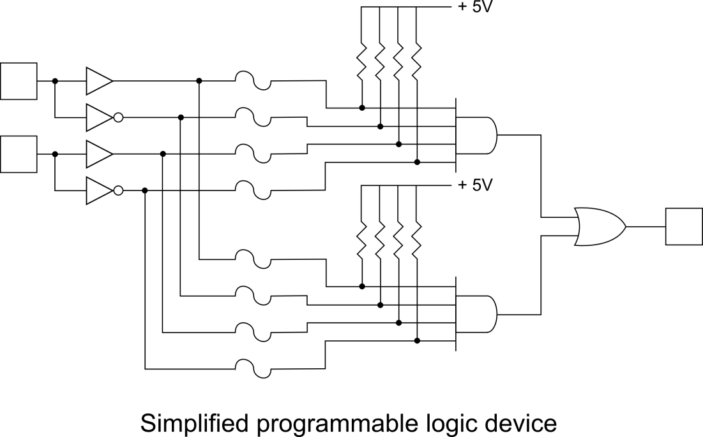
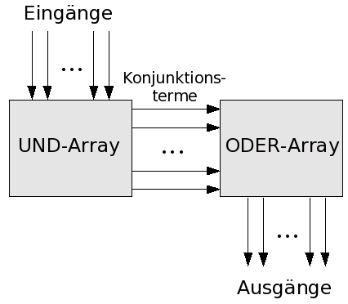
Historie: PLD
CPLD = Array + Flipflops + macro functions
Schaltungsgrösse wächst drastisch mit Zahl der Eingänge

Slide 3
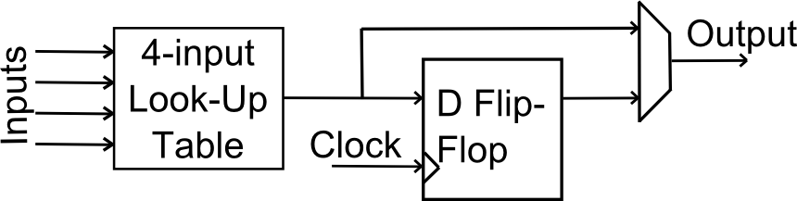
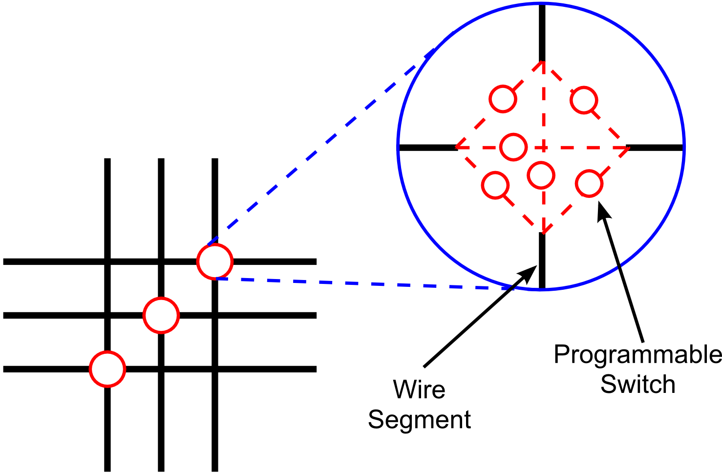
FPGA (field-programmable gate array)
Programmierbare Verdrahtung
Makrozellen:
Clock manager: PLL, DLL, ~500MHz
RAM bis ~Mbyte
SerDes ~10Gb/s
Addierer, Multiplizierer
Komplexe I/O Pads
Hersteller: Xilinx, Altera, Lattice, …

Slide 4
VHDL
Hardware-Beschreibungssprache
Ähnlich zu algorithmischen Programmiersprachen (C)
Variablen werden verwendet wie in Programmiersprache
Signale beschreiben elektrische Leitung:
  Typ std_logic hat Werte: ’1’, ’0’, ’Z’
  Weitere Typen : std_logic_vector, integer, …
  Deklaration: signal b : std_logic_vector(7 downto 0)
  Zuweisung: c<=a+b;
Concurrent code für Beschreibung kombinatorischer Logik (Gatter) und Instantiierung von Elementen aus der Bauteilebibliothek
Sequential code in erster Linie für die Beschreibung sequentieller Logikelemente (Flip-Flops)

Slide 5
Programmierung von FPGAs
Erstellung einer Verhaltensbeschreibung in VHDL
Überprüfung der Funktionalität durch Simulation
Synthese auf eine Zwischenebene (Netzliste)
Implementation
  map : Auflösung in die auf dem Chip vorhandenen Funktionselemente (LUT, Flip-Flop, hardware macro)
  place : Plazierung im 2-dim Array
  route : Verschaltung der Verbindungsleitungen
Bit file Erzeugung
Download des bitfile in den FPGA
  Adapter zum PC
  Flash chip
  Flash card
  Mikroprozessor

Slide 6
USER_CLOCK
SMACLK_P
clk27MHz
10 Hz Clock-enable
SMACLK_P
Clk_enable
GPIO_SWITCH_0
clk

Slide 7
cntvec
7-4
3-0
Ca. 800 Hz Signal
seg7
0-6
7
Gpio_hrd0-7
Verbindungskabel der beiden Boards

Slide 8
Verbindungskabel der beiden Boards
7
Segment
Anzeige
7
Segment
Anzeige

